Slide 1
QUẢN LÝ DỰ ÁN Đề Tài
XÂY DỰNG WEBSITE BÁN HÀNG

Slide 2

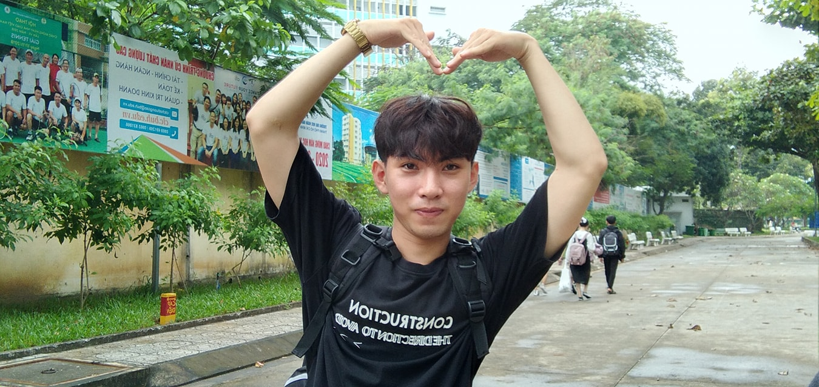
Xin chào ! Đây là thành viên của nhóm
Nguyễn Công Đạt
1911061157
Trần Văn Hữu
1911065580
Tên nhóm: Winner
Ý nghĩa nhóm: Viết một phần mềm như là một trận đánh của Coder. Hoàn thành nó là một chiến thắng. Chính vì thế chúng em quyết cố gắng được điểm A ở môn này

Slide 3
Chương 1:Tổng quan về dự án Chương 2:Quản lý phạm vi dự án Chương 3:Quản lý thời gian dự án Chương 4: Quản lý chi phí dự án Chương 5:Quản lý chất lượng dự án Chương 6:Quản lý nhân sự dự án Chương 7: Quản lý truyền thông dự án Chương 8: Quản lý rủi ro dự án Chương 9:Quản lý mua sắm dự án Chương 10 :Kết luận và kiến nghị
Nội dung

Slide 4
Chương 1
Tổng quan về dự án
Dự án “ Xây dựng website bán hàng điện tử ” được thực hiện để đạt được những mong muốn của khách hàng cũng như doanh nghiệp . Đáp ứng được những tiêu chuẩn của website , cấu trúc chặc chẽ , rõ ràng , dễ điều hướng và khai thác tối ưu , thân thiện với người dùng , luôn đáp ứng được những yêu cầu của khách hàng đề ra . Tương thích với những trình duyệt mới nhất và tốc độ xử lý nhanh . Bảo mật toàn bộ thông tin của khách hàng cũng như của doanh nghiệp . Đáp ứng được vừa quảng bá sản phẩm vừa thuận lợi cho khách hàng khi mua hàng.

Slide 5
Chương 2
Quản lý phạm vi của dự án
Mục đích của dự án
Giao sản phẩm cho khách hàng: phần mềm dự án , phần cứng , tài liệu , thư mục chưá mã nguồn cài đặt
Phạm vi của website: những chức năng
Mốc dự án
Công tác , phụ lục: ràng buộc về tài chính
Tài liệu liên quan
Cơ cấu nhân viên tổ chức dự án

Slide 6
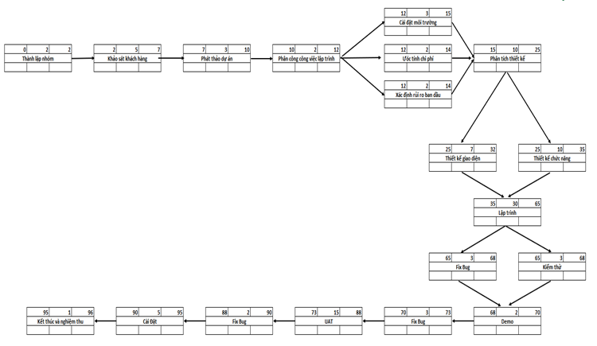
Chương 3
Quản lý thời gian dự án

Slide 7
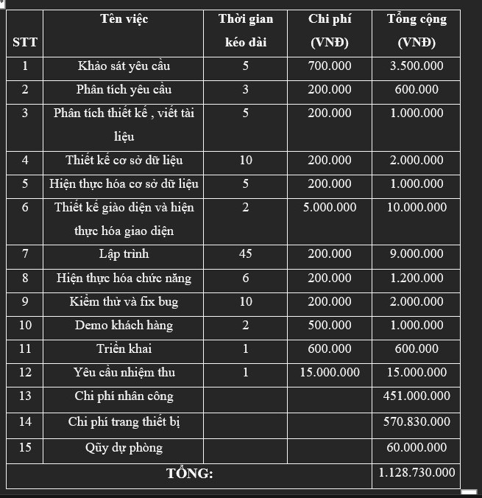
Chương 4
Quản lý chi phí dự án

Slide 8

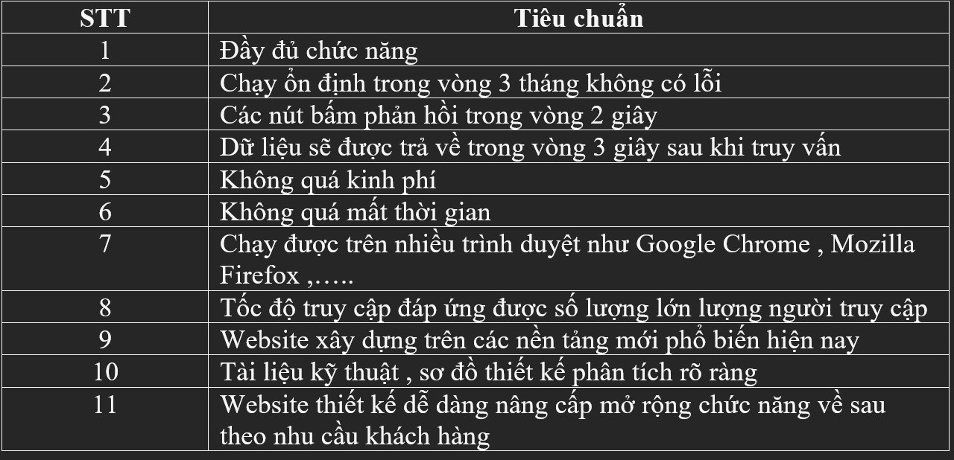
Chương 5
Quản lý chất lượng dự án

Slide 9
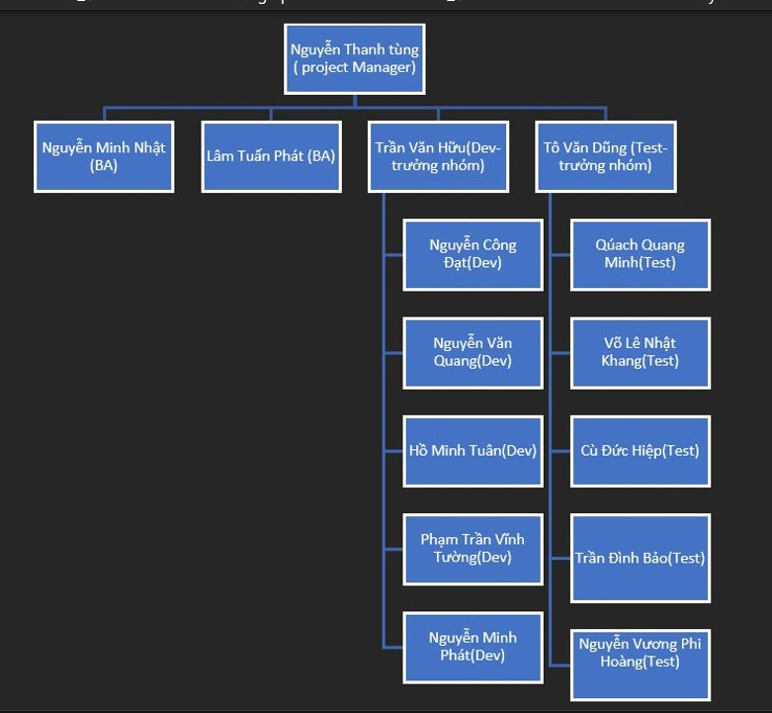
Chương 6
Quản lý nhân sự dự án
-PM: Thu thập yêu cầu khách hàng , phân tích yêu cầu khách hàng, thiết kế tài liệu , thiết kế cơ sở dữ liệu, thiết kế hệ thống, thiết kế hướng đối tượng,đảm bảo dự án đi đúng tiến độ
-Dev: Phân tích yêu cầu được đưa xuống từ BA, hiện thực hóa cơ sở dữ liệu, hiện thực hóa các chức năng,hiện thực hóa các giao diện,đảm bảo chất lượng mã nguồn, đảm bảo các tiến độ của code đi đúng tiến độ
-Test:Kiểm thử , phát hiện lỗi dự án,thu thập trải nghiệm khách hàng,đảm bảo test đi đúng tiến độ

Slide 10
Chương 7
Quản lý truyền thông dự án
-Sử dụng một số phương tiện phổ biến hiện nay để truyền thông như :zalo, skype , mail , meet , zoom.
Xung đột và giải quyết xung đột
Họp và quản lý quá trình họp
+ Tuyên bố dự án
+ Gặp khách hàng và lấy yêu cầu
+ Hẹn khách hàng
+ Họp nhóm lập trình
+ Họp nhóm kiểm thử
+ Họp demo và hướng dẫn sử dụng
+ Họp thu thập lỗi từ khách hàng
+ Triển khai lỗi đến các thành viên
+ Họp bàn giao phần mềm
+ Nghiệm thu

Slide 11
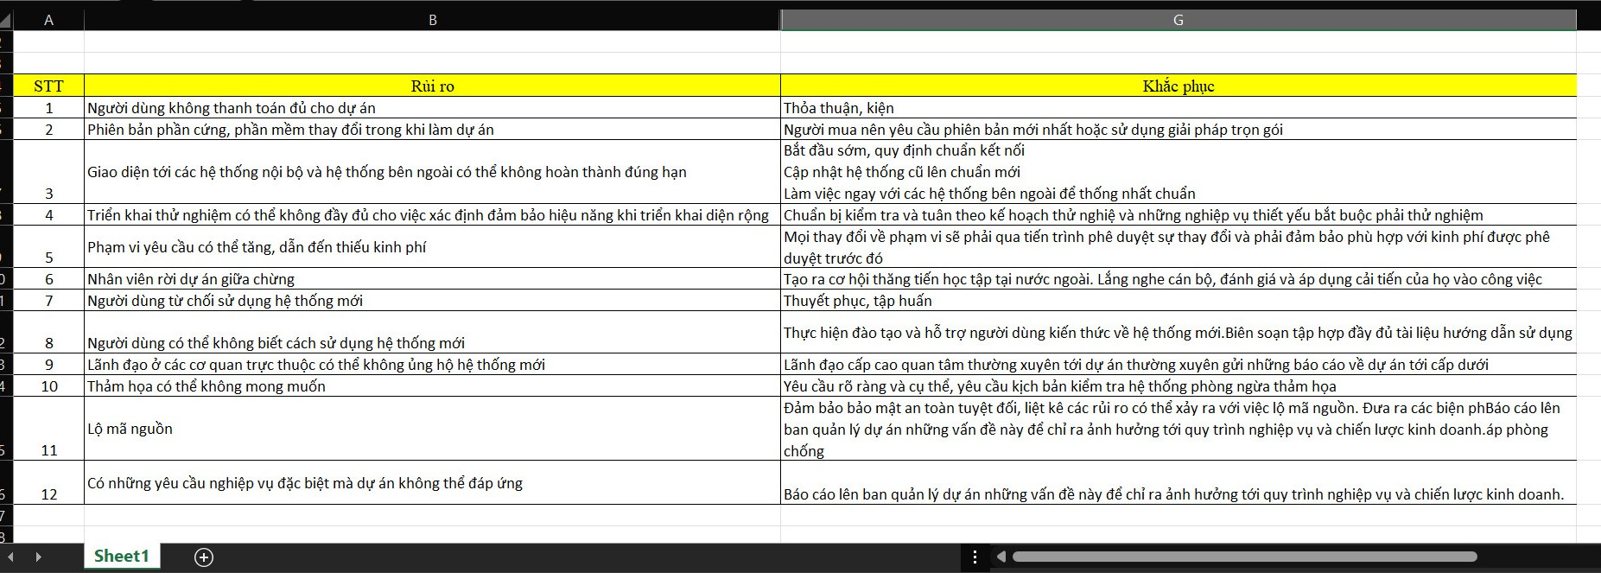
Chương 8
Quản lý rủi ro dự án

Slide 12
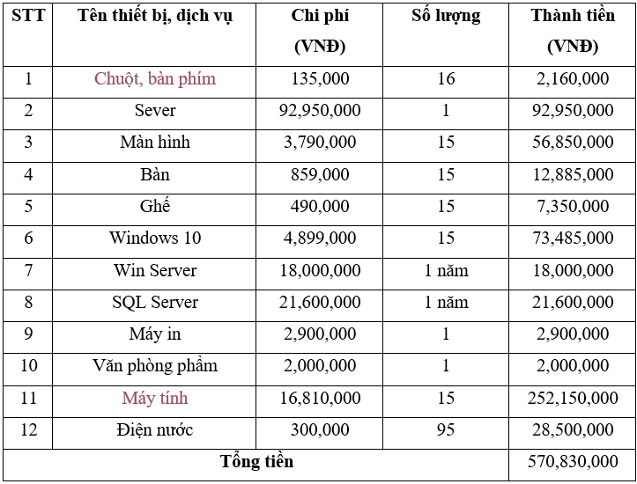
Chương 9
Quản lý chi phí mua sắm

Slide 13
Chương 10
Kết luận và kiến nghị
Ưu điểm:
Mọi người nỗ lực trong việc làm dự án
Dưới sự lãnh đạo của quản lý, dự án đã thành công như mong đợi
Nhờ nỗ lực của các thành viên, dự án đã hoàn thành đúng tiến độ đề ra
Trong quá trình thực hiện dự án, không gặp phải các rủi ro cũng đã giúp phần làm nên một dự án thành công.
Được sự giúp đỡ nhiệt tình từ phía khách hàng đã giúp cho dự án thuận lợi hơn
Nhược điểm:
Các thành viên trong dự án còn trẻ, chưa có nhiều kinh nghiệm
Có một số vấn đề cần đến sự hỗ trợ từ phía bên ngoài
Hướng phát triển
Cần xem xét những vấn đề còn tồn đọng trong dự án, tìm hướng giải quyết. Để có thể hướng đến những dự án lớn tiếp theo
Cần đẩy mạnh trình độ của các thành viên trong dự án hiện đang có, kết hợp tuyển dụng thêm các thành viên mới
Tạo một môi trường lành mạnh cho các thành viên trong dự án, hướng đến sự làm việc hiệu quả.
Xem xét và phân bố lại công việc của thành viên, để tránh tình trạng bị dồn ép quá mức trong công việc
Kết luận
Do kiến thức có hạn chế nên không thể tránh được những thiếu xót trong quá trình thực hiện. Chúng em mong nhận được sự góp ý của quý thầy cô để có thể hoàn thiện tốt hơn nữa trong các dự án khác.

Slide 14
Cảm ơn thầy và các bạn đã lắng nghe

